Slide 1
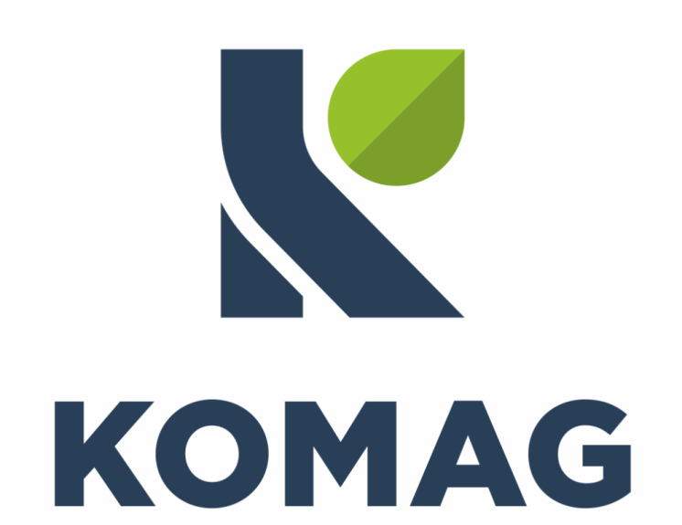
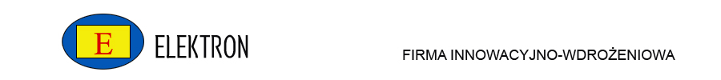
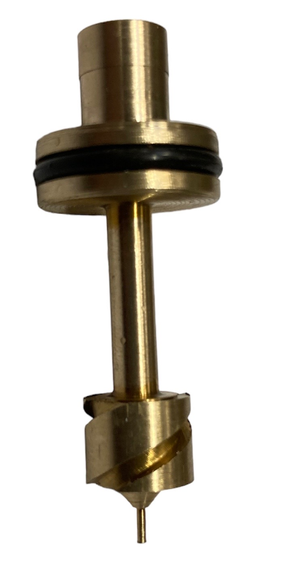
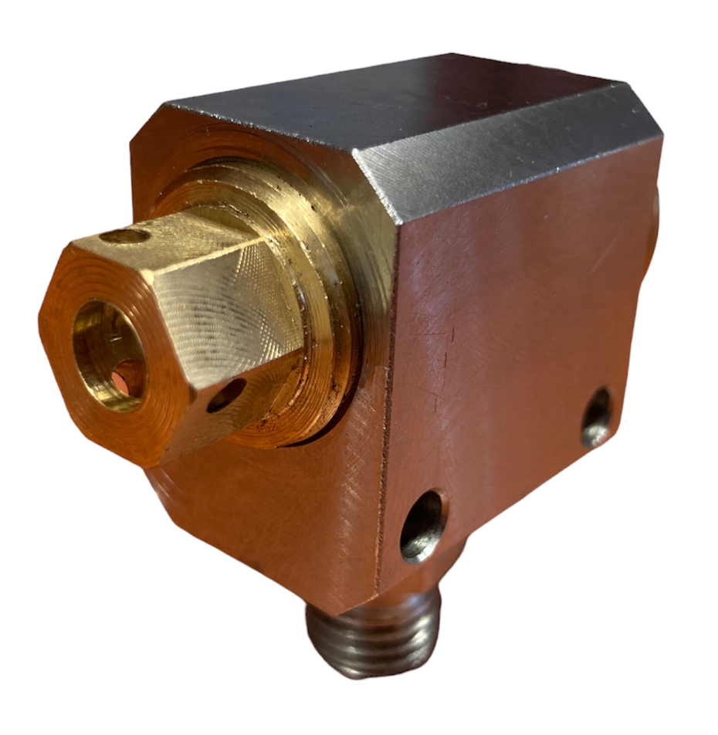
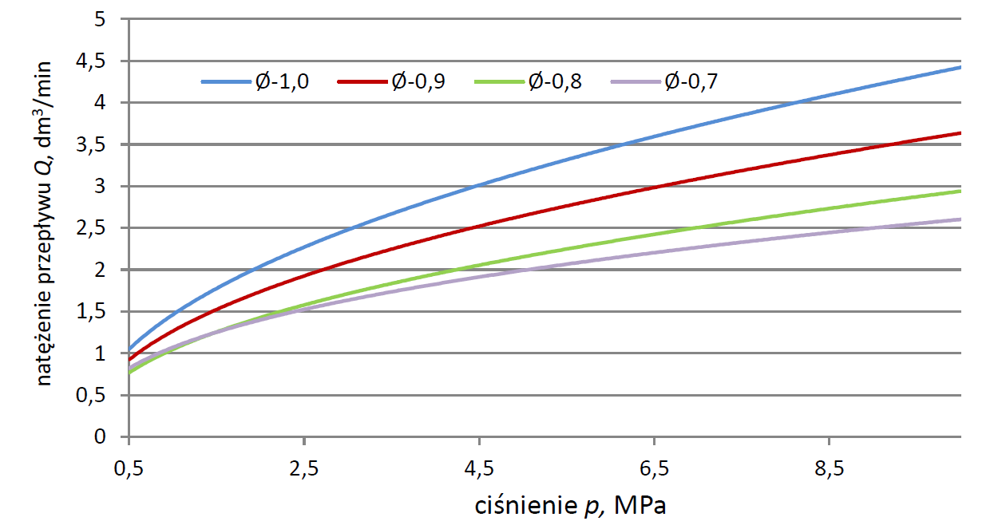
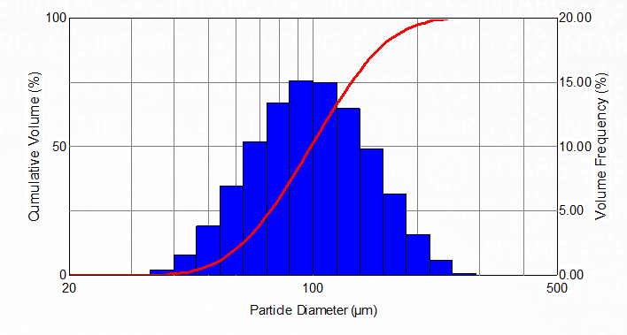
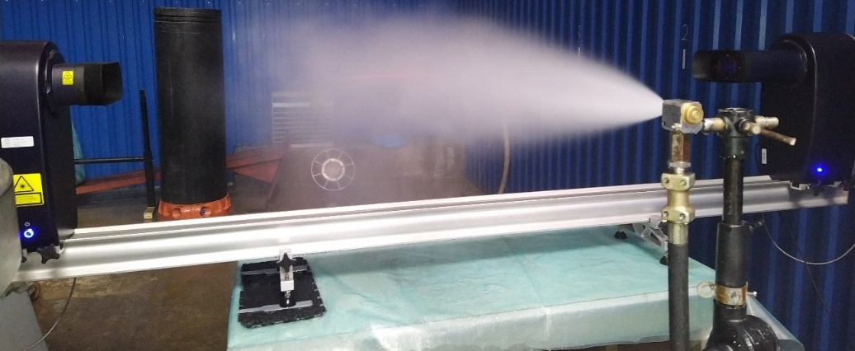
Dysza wodna samoczyszcząca
KMG-EWS
Instytut Techniki Górniczej
Firma Innowacyjno-Wdrożeniowa
ELEKTRON
Samoczyszcząca dysza wodna KMG-EWS z zawirowywaczem, służy do wytwarzania jednorodnego strumienia zraszającego o kształcie pełnego stożka, przeznaczona do wielu zastosowań, w szczególności redukcji pyłów oraz do instalacji gaszenia i niedopuszczania do zapłonu metanu w warunkach górnictwa podziemnego lub innych źródeł zapłonu. Dysza posiada układ samooczyszczenia, za pomocą specjalnej iglicy, eliminując do minimum jej konserwację przez obsługę, a zastosowany innowacyjny ruchomy zawirowywacz doprowadza do ruchu obrotowego wody z dużą prędkością, co korzystnie wpływa na uzyskanie wysokiej jednorodności rozkładu frakcyjnego kropel oraz wysokiej energii kinetycznej strugi.
Parametry pracy dyszy
 | KMG-EWS/07 | KMG-EWS/08 | KMG-EWS/09 | KMG-EWS/1
Średnica otworu wylotowego DN [mm] | Ø0,7 | Ø0,8 | Ø0,9 | Ø1,0
Medium robocze | Woda, niskoprocentowa emulsja wodno-olejowa. Wymagania filtracja minimum 0,20 mm.
Minimalne ciśnienie pracy [MPa] | 0,5
Maksymalne ciśnienie pracy [MPa] | 10
Temperatura otoczenia [°C] | od +5 do +40
Materiał wykonania | Mosiądz, stal nierdzewna (do uzgodnienia z producentem)
Masa dyszy [kg] | 0,24
Rozmiar dyszy: wys. x szer. x gł. [mm] | 48x25x37
Przyłącze zasilające | G1/4
Innowacyjność
Opracowana dysza wodna posiada nowatorskie
i nie spotykane do tej pory rozwiązanie zawirowywacza ulokowanego na ruchomym tłoczysku, spełniającym równocześnie funkcję czyszczącą dzięki zastosowaniu iglicy na jego końcu, która oczyszcza otwór wylotowy dyszy KMG-EWS. Dysza posiada opatentowany układ wylotowy, zapobiegający wykraplaniu się wody
w przypadku odcięcia zasilania. Zastosowany dodatkowy układ eżektorowy w dyszy samoczyszczącej KMG-EWS, umożliwił osiągnięcie wysokiego poziomu jednorodności frakcyjnej kropel, niemalże w całym zakresie wartości ciśnienia zasilania dyszy.
Zastosowane wynalazki
W rozwiązaniu zastosowano wynalazek zgłoszony do UP RP
(uprawniony ITG KOMAG):
Zgłoszenie patentowe: - Samoczyszcząca dysza jednoczynnikowa
Testy laboratoryjne
Rozwiązanie, co do idei działania jest na najwyższym stopniu gotowości. Prototypową dyszę samoczyszczącą KMG-EWS wykonano oraz poddano próbom laboratoryjnym i w warunkach zbliżonych do rzeczywistych, gdzie zweryfikowano rozwiązanie i uzyskano pozytywne efekty jej pracy pod kątem wytwarzania strumienia zraszającego
Komercjalizacja rozwiązania
Przed przystąpieniem do prac projektowych dyszy samoczyszczącej, przeprowadzono rozeznanie rynku pod kątem zastosowania dyszy. Wynikało z niej, że rozwiązanie jest wręcz wyczekiwane przez rynek górniczy, który potrzebuje dysz wodnych samoczyszczących w wielu miejscach występowania zagrożenia pyłem oraz metanem. Już na etapie badań laboratoryjnych firma ELEKTRON pozyskała klientów dyszy samoczyszczącej z branży górniczej, zainteresowanych wdrożeniem rozwiązania, a obecnie prowadzone są rozmowy dotyczące sprzedaży w przemyśle maszynowym. Firma EELTRON wykonała szereg egzemplarzy prototypowych i wariantów dyszy, które poddawane były testom. ITG KOMAG wraz z FIW ELEKTRON posiadają umowę o współpracy i obecnie przekazana została dokumentacja techniczna dyszy, na podstawie której FIW ELEKTRON rozpocznie produkcję seryjną.

